Slide 1
树链剖分
最菜的蒟蒻sunrui

Slide 2
树链剖分
树链剖分，简称树剖，是在树上高效统计信息的一种算法，通过对树进行轻重链划分，高效维护树上信息。
前置知识：深度优先遍历，链式前向星，DFS序，线段树，LCA。

Slide 3
实现原理
树链剖分在树上进行两次DFS，将树轻重链剖分，从而用线段树在较低复杂度内维护树上信息。

Slide 4
实现原理
定义声明：
重儿子：某个节点的重儿子是这个节点的所有儿子中子树节点个数最多的儿子。对于每个非叶节点都有且只有一个重儿子。
轻儿子：某个节点的轻儿子是这个节点的所有儿子中除了重儿子之外的所有儿子。
重边：连接两个重儿子的边。特殊地，根节点与其重儿子的连边也是重边。
轻边：除了重边以外的边。
重链：相邻的重边连接起来得到的最长连。

Slide 5
图解
1
着色的节点即为重儿子
着色的边即为重边
6
2
10
7
5
3
12
8
4
9
11

Slide 6
数组定义
siz[]:当前节点的子树大小
son[]:当前节点的重儿子
top[]:当前节点所在重链上的深度最小的节点
d[]:当前节点的深度
f[]:当前节点的父节点
dfn[]:当前节点在DFS中被访问的时间，即DFS序编号
pre[]:从dfn[x]->x的反向映射

Slide 7
两次DFS
第一次DFS，处理出每个节点的深度d[]，父节点f[]，重儿子son[]，子树大小siz[]。
第二次DFS，标记dfn[]，pre[]，并进行重链剖分，处理出每个节点的top[]。

Slide 8
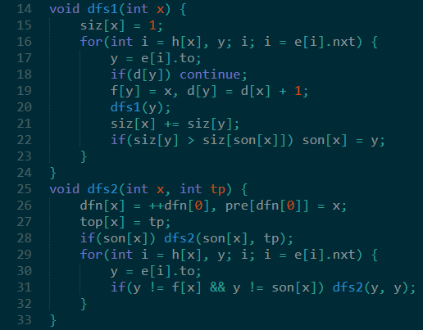
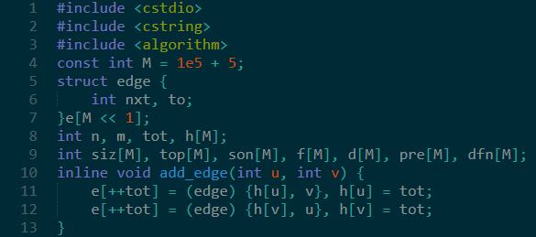
代码

Slide 9
ZJOI 2008 树的统计
https://loj.ac/problem/10138
一棵树上有n个节点，编号分别为1到n，每个节点都有一个权值w。
我们将以下面的形式来要求你对这棵树完成一些操作：
I. CHANGE u t : 把结点u的权值改为t
II. QMAX u v: 询问从点u到点v的路径上的节点的最大权值
III. QSUM u v: 询问从点u到点v的路径上的节点的权值和
注意：从点u到点v的路径上的节点包括u和v本身
执行q个操作
1<=n<=30000，0<=q<=200000，|w|<=30000

Slide 10
ZJOI 2008 树的统计
模板题，考虑用线段树维护树上信息。
利用到dfs序的性质，我们可以直接将树转化为链，直接在线段树上维护。
代码链接

Slide 11
HAOI 2015 树上操作
https://loj.ac/problem/2125
有一棵点数为 N 的树，以点 1 为根，且树点有边权。然后有 M 个操作，分为三种：
操作1：把某个节点 x 的点权增加 a 。
操作2：把某个节点 x 为根的子树中所有点的点权都增加 a 。
操作3：询问某个节点 x 到根的路径中所有点的点权和。
两个整数 N, M 。表示点数和操作数。
对于每个询问操作，输出该询问的答案。答案之间用换行隔开。
N,M<=100000，且所有输入数据的绝对值都不会超过1000000

Slide 12
HAOI 2015 树上操作
写一个支持单点修改和区间整体修改的线段树。
需要打lazytag。
代码链接

Slide 13
LUOGU P3384 树链剖分 模板
https://www.luogu.org/problemnew/show/P3384
已知一棵包含N个结点的树（连通且无环），每个节点上包含一个数值，需要支持以下操作：
操作1： 格式： 1 x y z 表示将树从x到y结点最短路径上所有节点的值都加上z
操作2： 格式： 2 x y 表示求树从x到y结点最短路径上所有节点的值之和
操作3： 格式： 3 x z 表示将以x为根节点的子树内所有节点值都加上z
操作4： 格式： 4 x 表示求以x为根节点的子树内所有节点值之和
给出M个操作
N,M <= 100000。

Slide 14
LUOGU P3384 树链剖分 模板
比上一题稍复杂，线段树需要打lazytag
做法与上一题基本一致，注意lazytag的使用
代码参考题解

Slide 15
LUOGU 3379 LCA 模板
https://www.luogu.org/problemnew/show/P3379
给定一棵树，N个节点，M个询问
每个询问(x, y)，输出它们的LCA
N,M<=500000

Slide 16
LCA
树链剖分求LCA
当节点x,y位于同一重链上时，它们当中深度较小的就是LCA
当节点x,y不在同一重链上时，设d[top[x]] > d[top[y]]，那么可以将x跳到f[top[x]]，持续这个操作直到两节点在同一条重链上
单次查询时间复杂度O(log N)，常数小于倍增算法

Slide 17
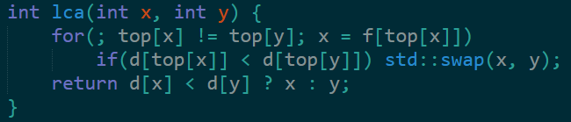
LCA

Slide 18
USACO15DEC Max Flow
https://www.luogu.org/problemnew/show/P3128
FJ给他的牛棚的N(2≤N≤50,000)个隔间之间安装了N-1根管道，隔间编号从1到N。所有隔间都被管道连通了。
FJ有K(1≤K≤100,000)条运输牛奶的路线，第i条路线从隔间si运输到隔间ti。一条运输路线会给它的两个端点处的隔间以及中间途径的所有隔间带来一个单位的运输压力，你需要计算压力最大的隔间的压力是多少。

Slide 19
USACO15DEC Max Flow
树上差分
标准的树上差分是在节点u上+1，在节点v上+1， 在节点lca(u, v)上-2
但是这道题不能这样搞
设一条路径u->lca(u, v)->v，上述操作即在u->lca(u, v)上+1，在v->lca(u, v)上+1，在lca(u, v)上-2，整条链中除了lca(u, v)都加了1
为了排除这个干扰，我们将操作改为在节点u上+1，在节点v上+1， 在节点lca(u, v)上-1，在节点lca(u, v)的父节点-1
这样就可以正确统计答案
代码略

Slide 20
AHOI 2008 紧急集合/聚会
https://www.luogu.org/problemnew/show/P4281
在岛上分散有N个等待点，有N-1条道路连接着它们，每一条道路都连接某两个等待点，且通过这些道路可以走遍所有的等待点，通过道路从一个点到另一个点要花费一个游戏币。
参加游戏的人三人一组，开始的时候，所有人员均任意分散在各个等待点上（每个点同时允许多个人等待），每个人均带有足够多的游戏币（用于支付使用道路的花费）、地图（标明等待点之间道路连接的情况）以及对话机（用于和同组的成员联系）。当集合号吹响后，每组成员之间迅速联系，了解到自己组所有成员所在的等待点后，迅速在N个等待点中确定一个集结点，组内所有成员将在该集合点集合，集合所用花费最少的组将是游戏的赢家。
小可可和他的朋友邀请你一起参加这个游戏，由你来选择集合点。
N和M（N<=500000，M<=500000）分别表示等待点的个数（等待点也从1到N进行编号）和获奖所需要完成集合的次数

Slide 21
AHOI 2008 紧急集合/聚会
性质：树上3个节点组成的三组点对中，必有至少两组点对的lca相同
因为在树上3个节点之间，一定可以找到一个节点，使两个点在一侧，一个点在另一侧。这个点就可以作为两组点对的公共lca。而且这个lca是深度较小的一个。
这个点在三组点对的路径相交的地方。
我们设三个点x,y,z，根据上面的性质，lca(x, y) = lca(y, z) = a，lca(x, z) = b，且b的深度较大。那么显然最短路径为x->b + z->b + y->a + a->b
这段路径长度就是d[x] + d[y] + d[z] – 2 * d[a] – d[b]
集合点为b
代码略

